Slide 1
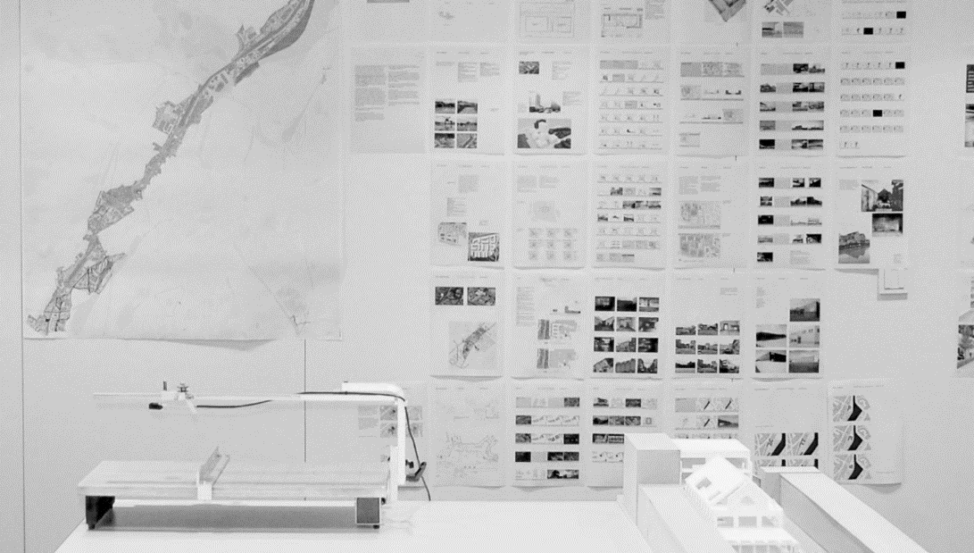



Slide 2
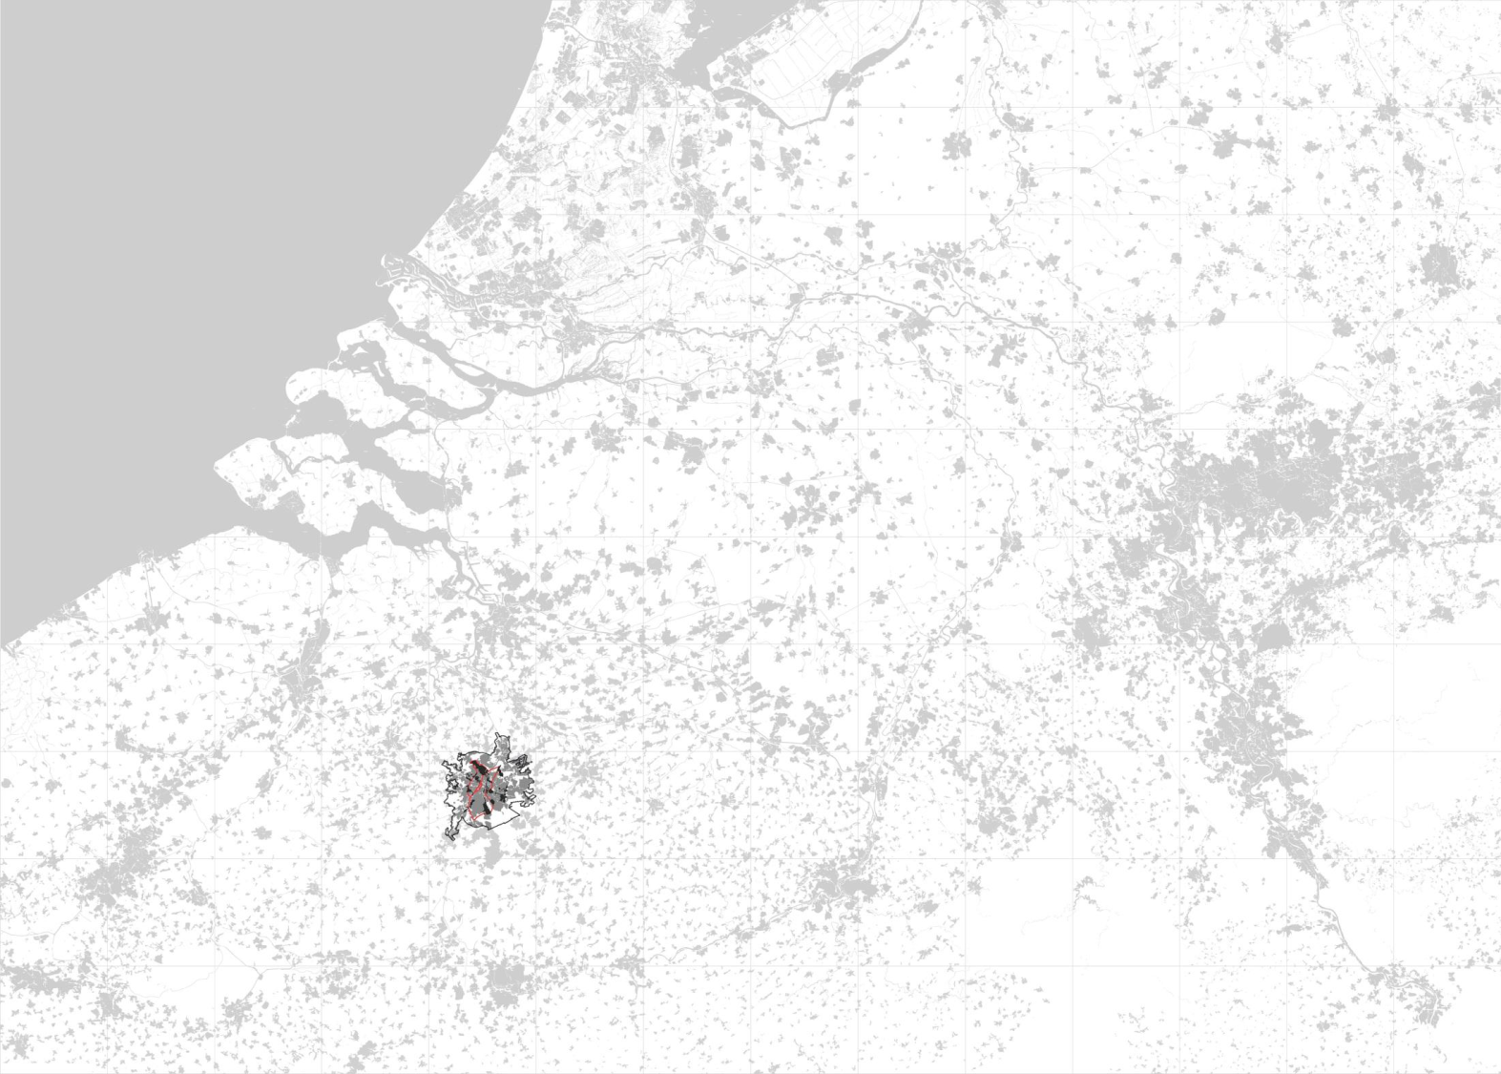
Brussels Hoofdstedelijk Gewest
1.175.000 inwoners
160 km²

Slide 3
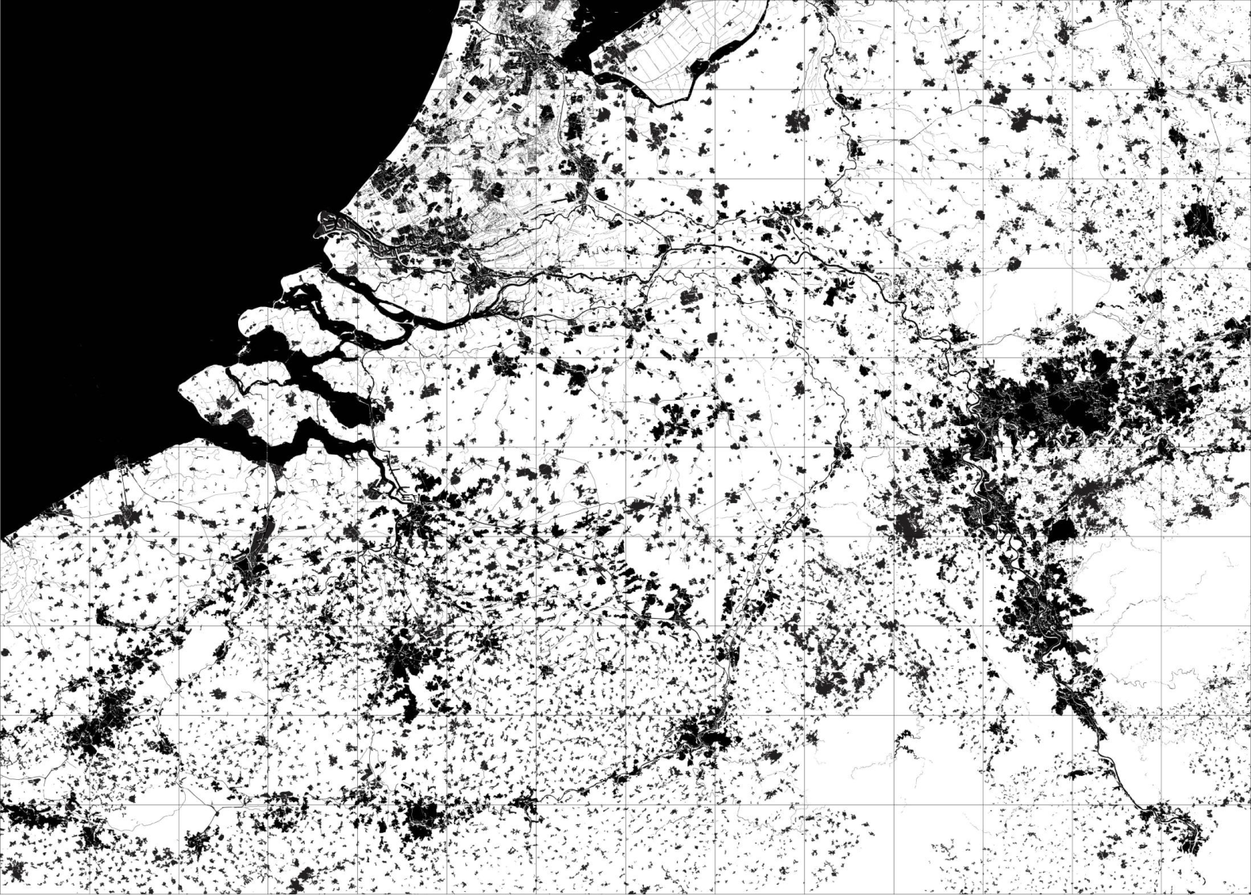

Slide 4
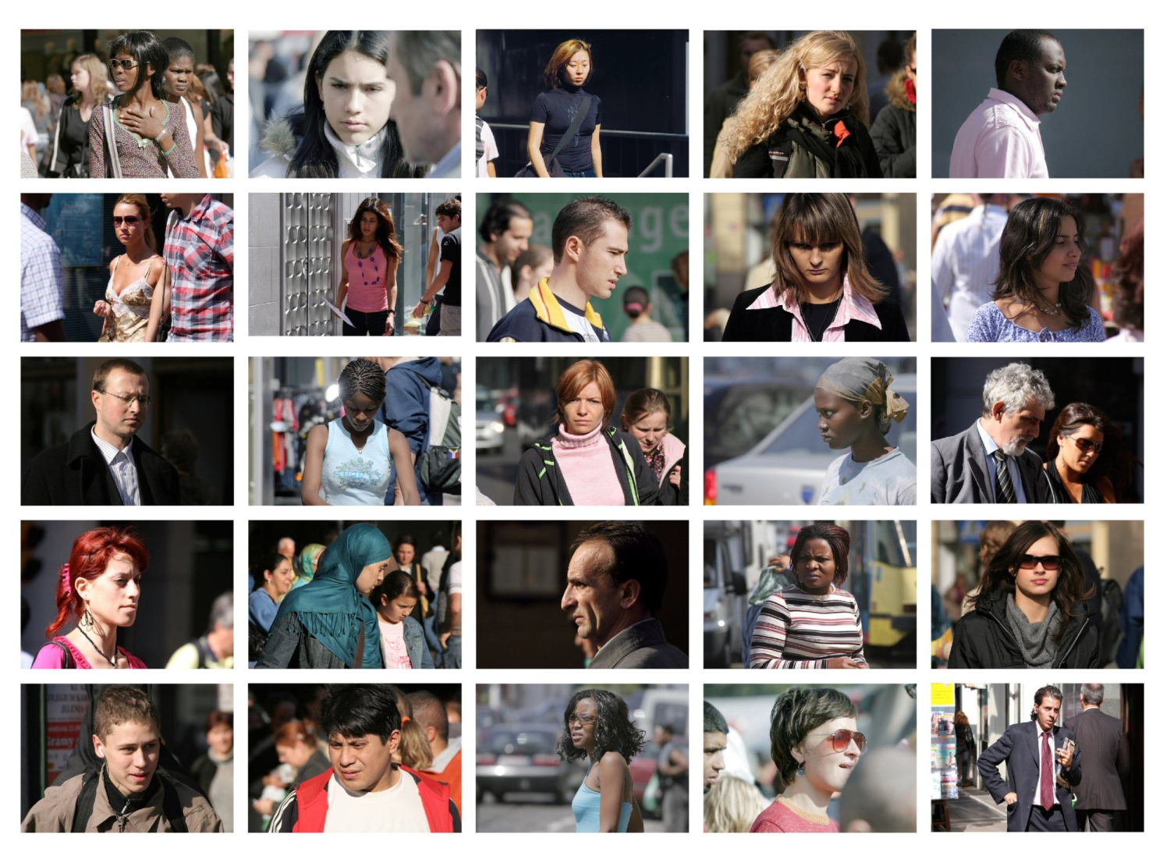

Slide 5
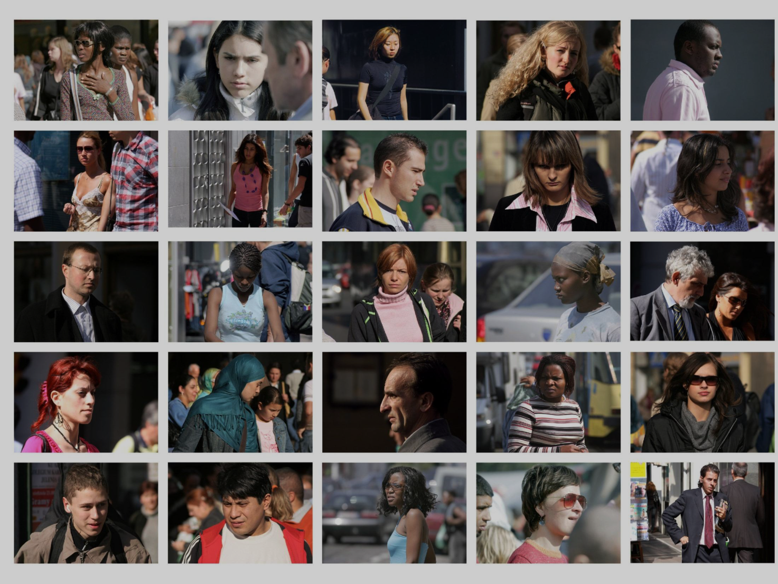
2005 1.000.000
2015 1.150.000 (+ 1,5% of 15.000/j)
2025 1.250.000 (+1% of 10.000/j)

Slide 6
33% geen Belgische nationaliteit
66% niet of 1 ouder niet geboren in B
33% Belgisch-Belgische afkomst

Slide 7
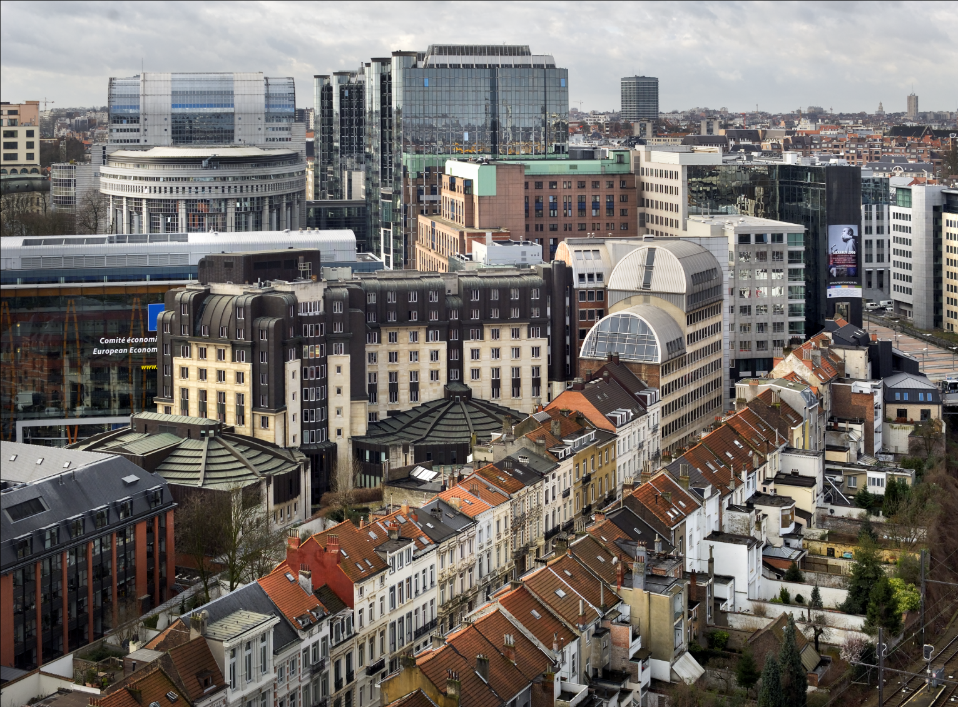
Notes:
7

Slide 8
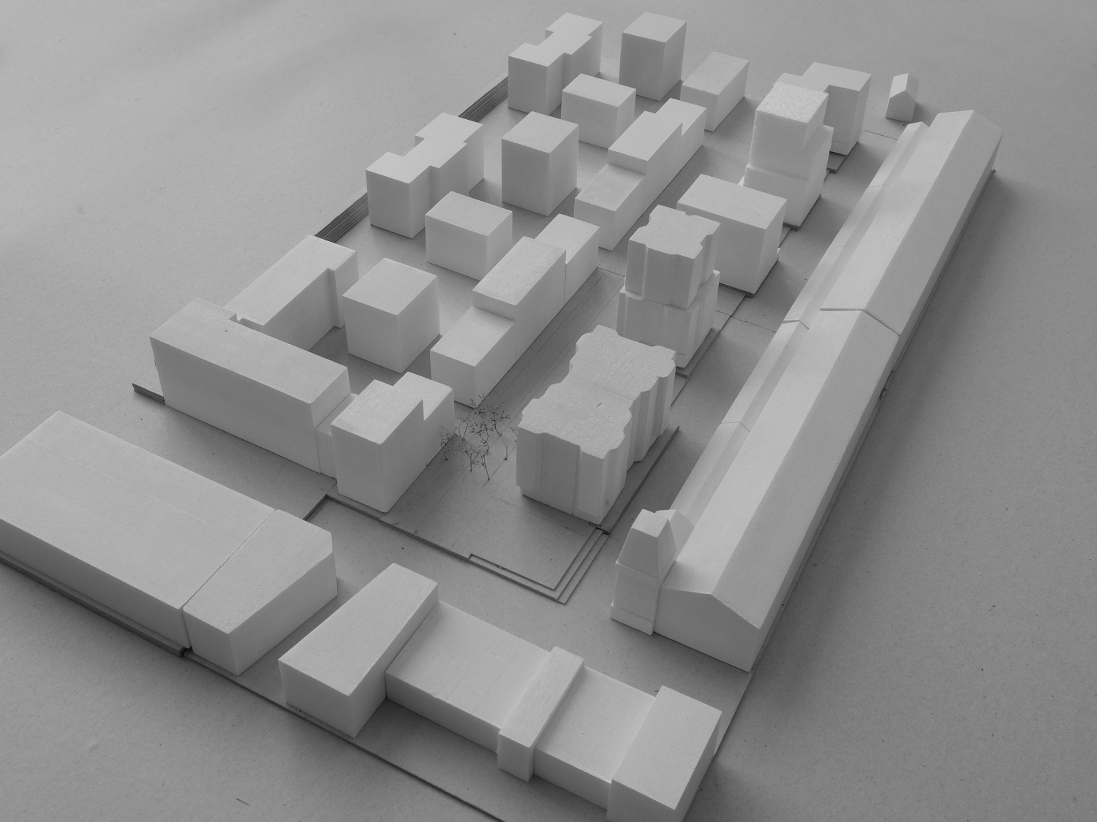
80.000 m² Extensa - Tour & Taxis (Sergison Bates, noA, AWG)

Slide 9
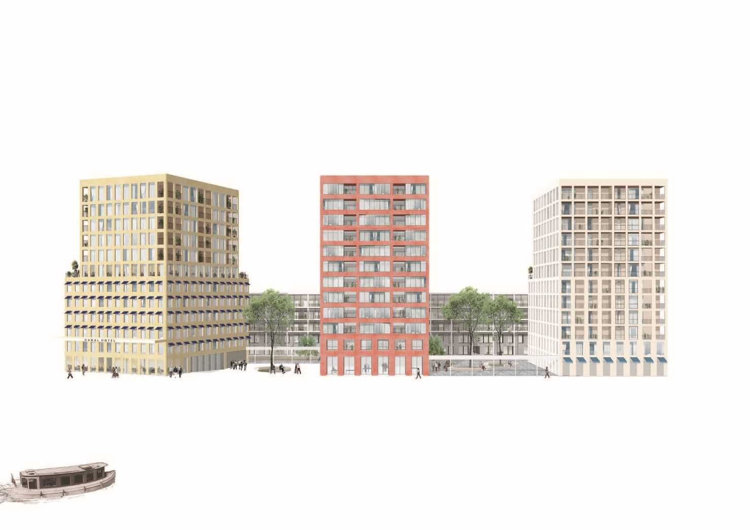
28.000 m² Triple Living - Havenlaan (OfficeKerstenGeersDavidVanSeveren, NFA)

Slide 10
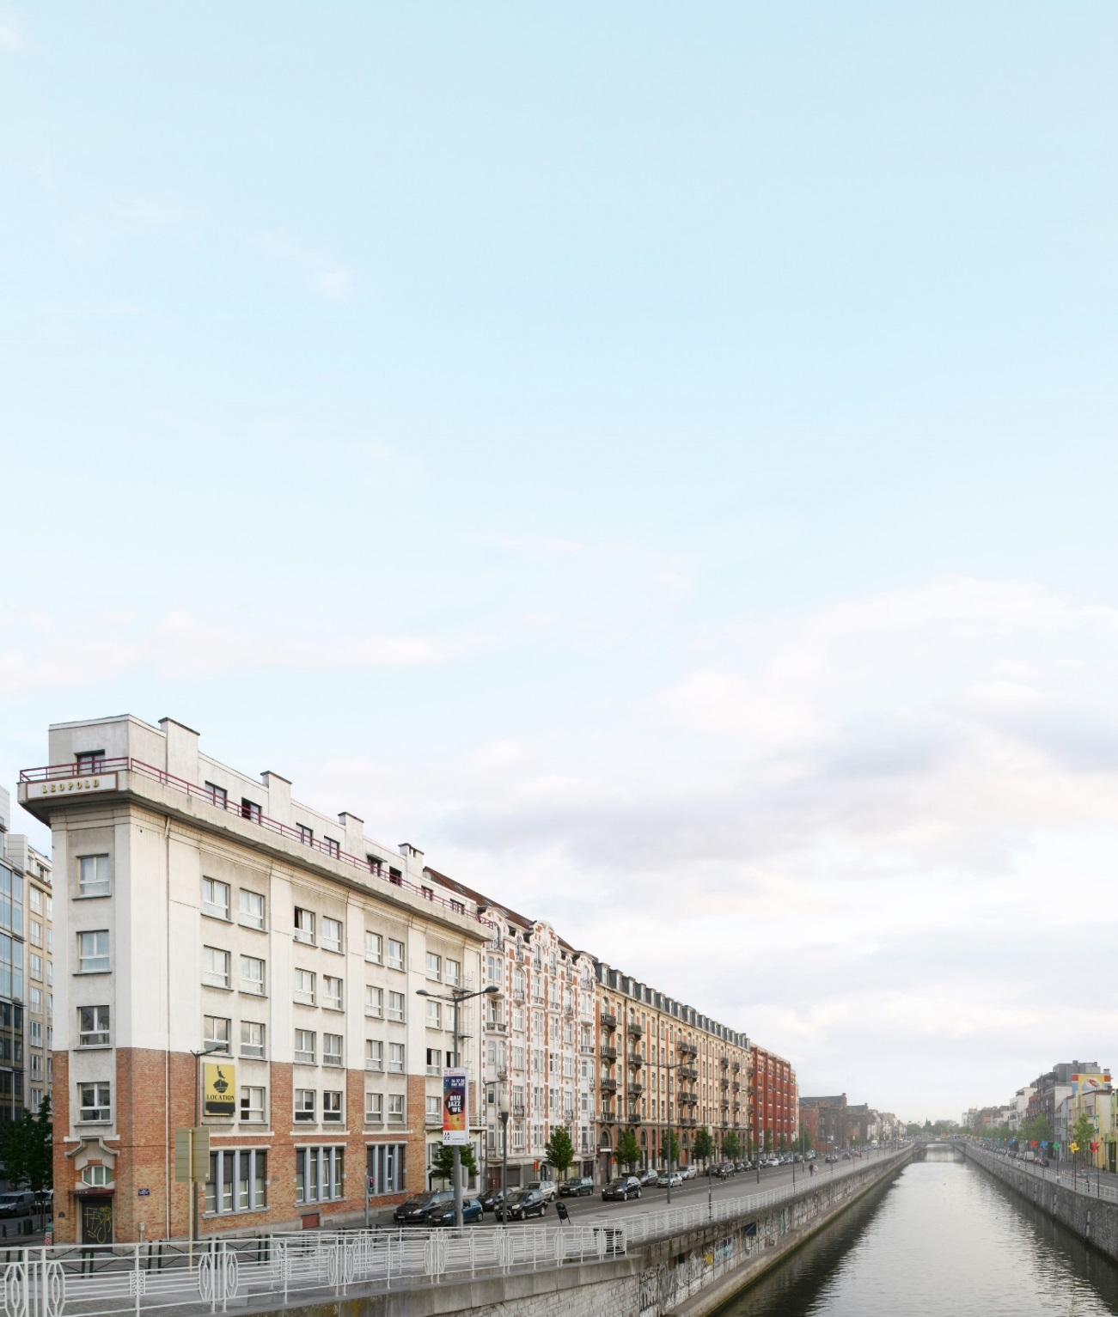
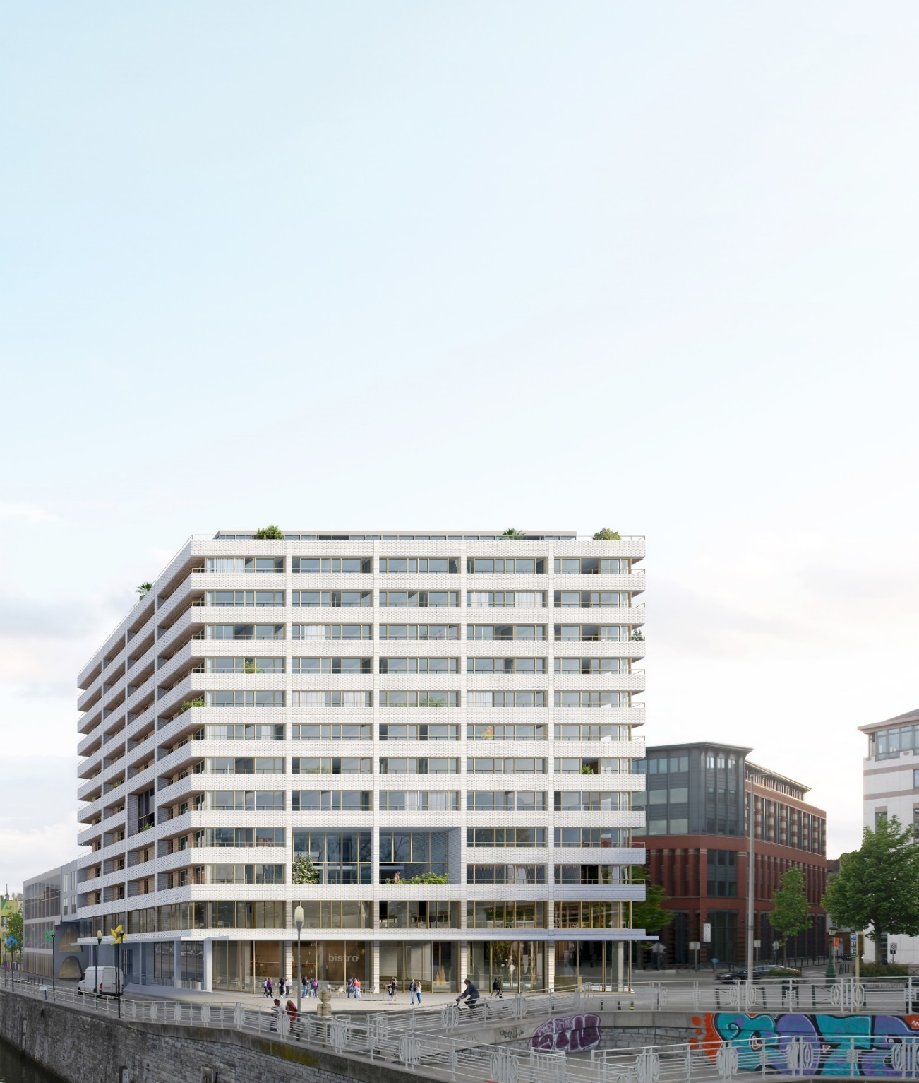
16.000 m² Urbicoon - Sainctelette (TRANS, V+, MSA)

Slide 11
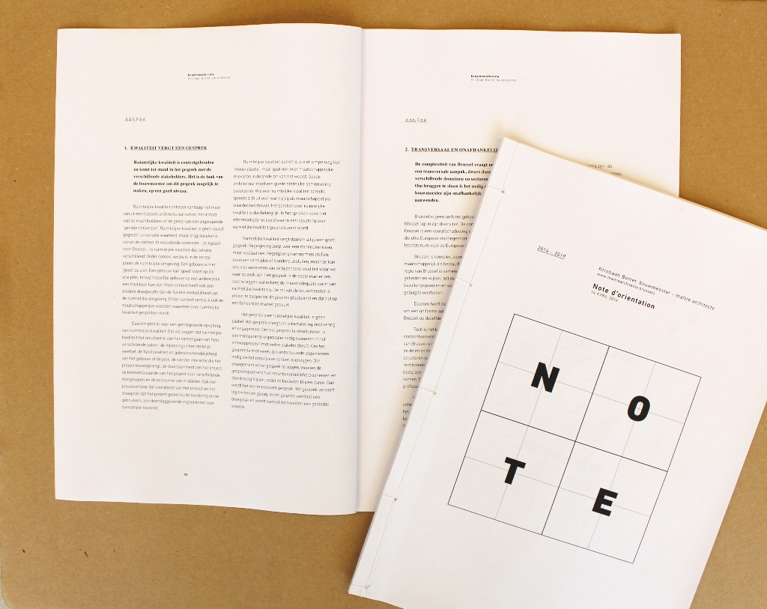
Note d’orientation / Bouwmeesternota
→ Approved by the Government in april 2016

Slide 12
meer bevolking meer woningen meer gebouwen meer dichtheid meer stad meer kwaliteit?

Slide 13
dichtheid is meer dan een getal
Bouwhoogte, V/T, FAR, B/T, woningen/ha, bewoonbare kamers/ha, inwoners/ha, …
Dichtheid dient afgewogen te worden tegenover ruimtelijke kwaliteit, duurzame ontwikkeling en stedelijke leefbaarheid.
Integrale beoordeling is vereist.

Slide 14
kwaliteitsvolle verdichting?

Slide 15
1. verdichting = verweving
- Integreer voorzieningen vroeg genoeg in stadsplanning
- Afstemming van beleidssectoren bij bepaling van programma (wonen, groen, speelweefsel, sport, kinderopvang, scholen, zorg, …)

Slide 16
Strategische woningbouwprojecten:
Militair Hospitaal (# 400 + 2 ha park)

Slide 17
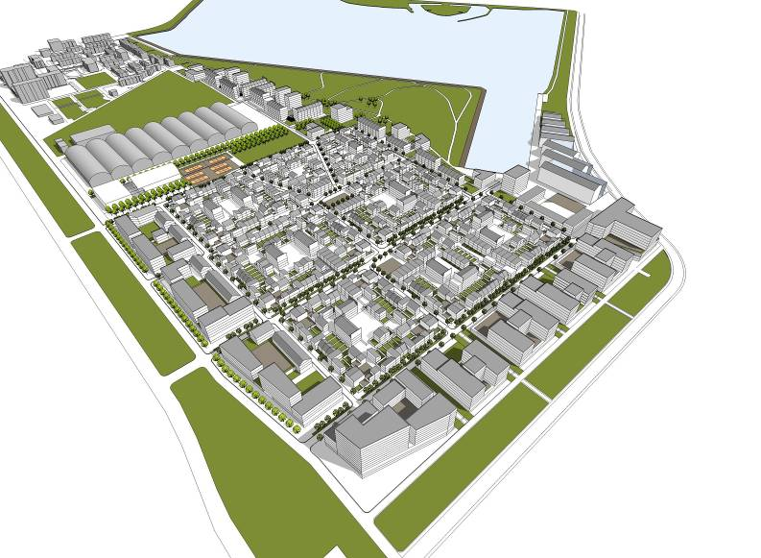
Strategische woningbouwprojecten:
Regatta (# 1500 + 13 ha park)

Slide 18
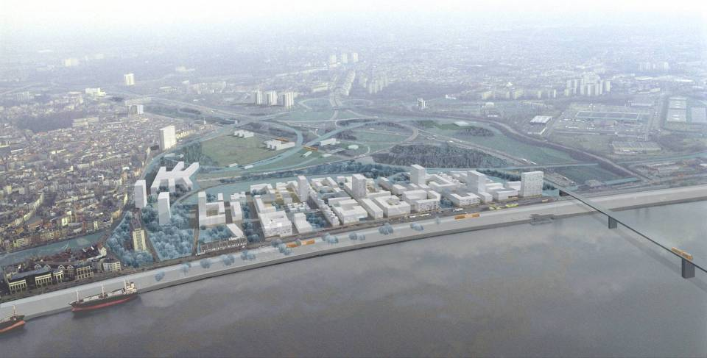
Strategische woningbouwprojecten
Nieuw Zuid (# 2000 + 12 ha park)

Slide 19
2. verdichting = meervoudig ruimtegebruik
stapelen
- combineren
- delen

Slide 20
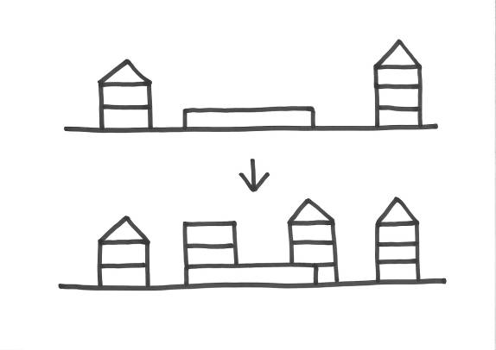
stapelen

Slide 21
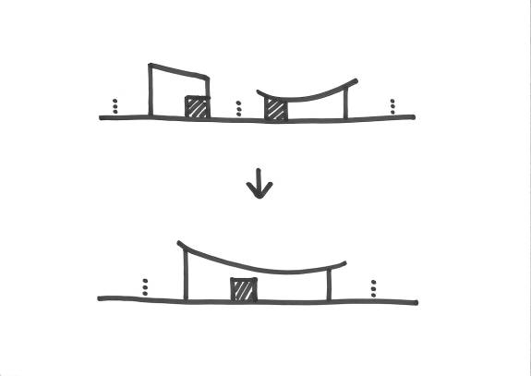
combineren

Slide 22
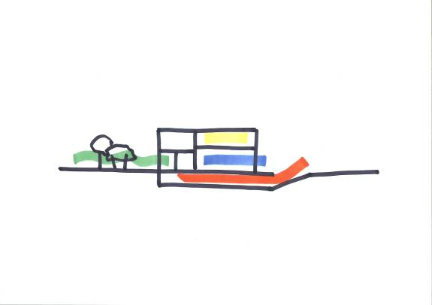
delen

Slide 23
3. verdichting = tussentijd
- meer ontwikkelingsprojecten
meer complexe processen
meer tussentijd

Slide 24
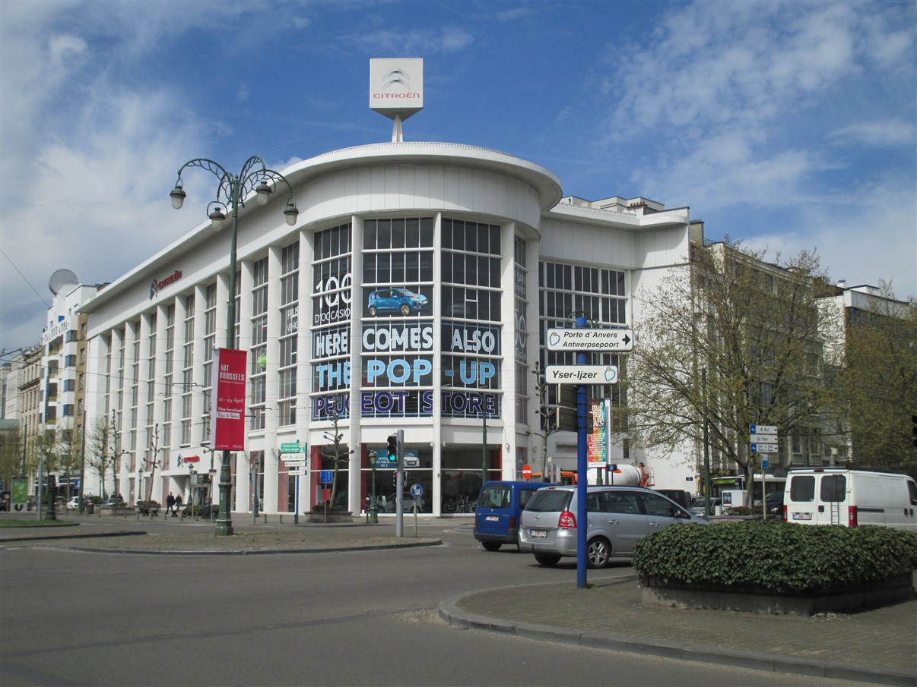

Slide 25
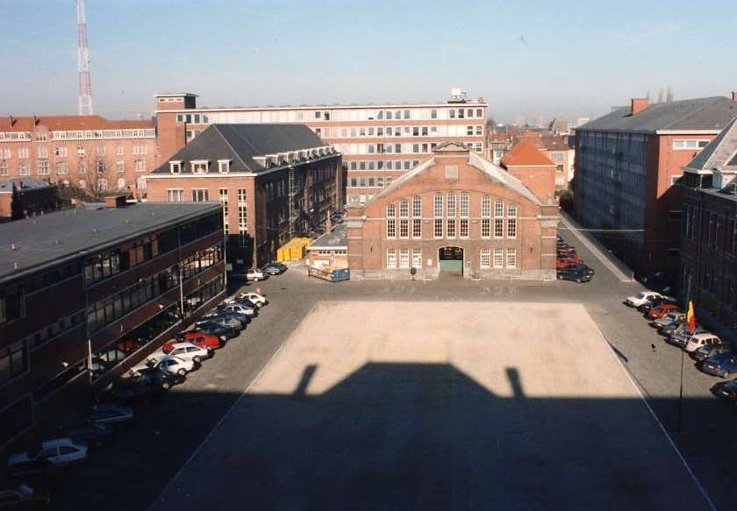

Slide 26
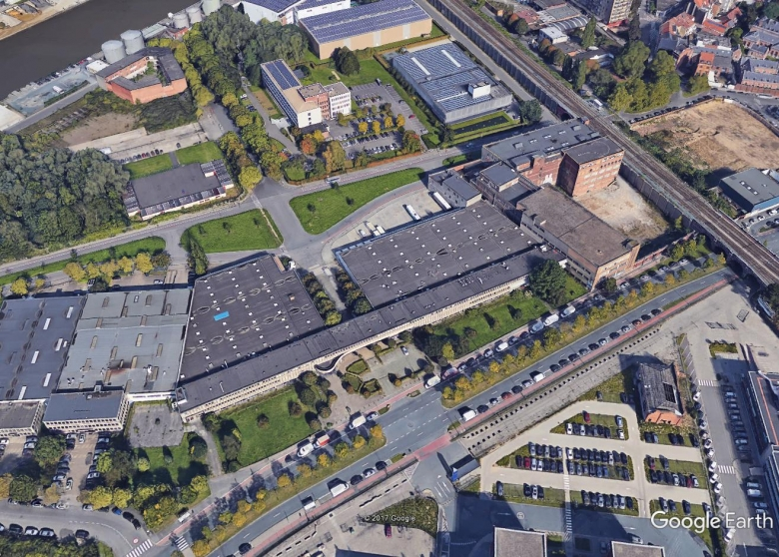

Slide 27
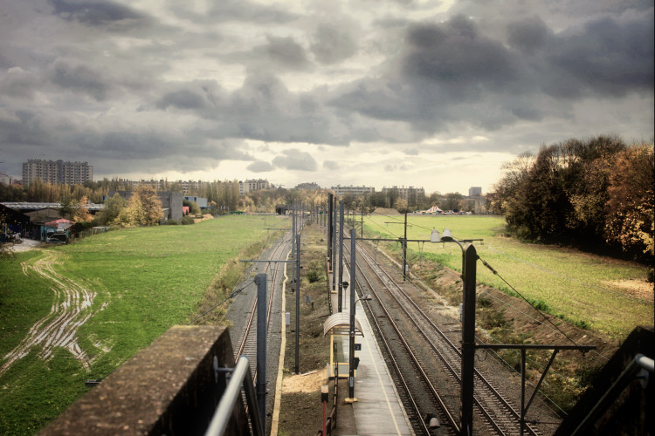

Slide 28
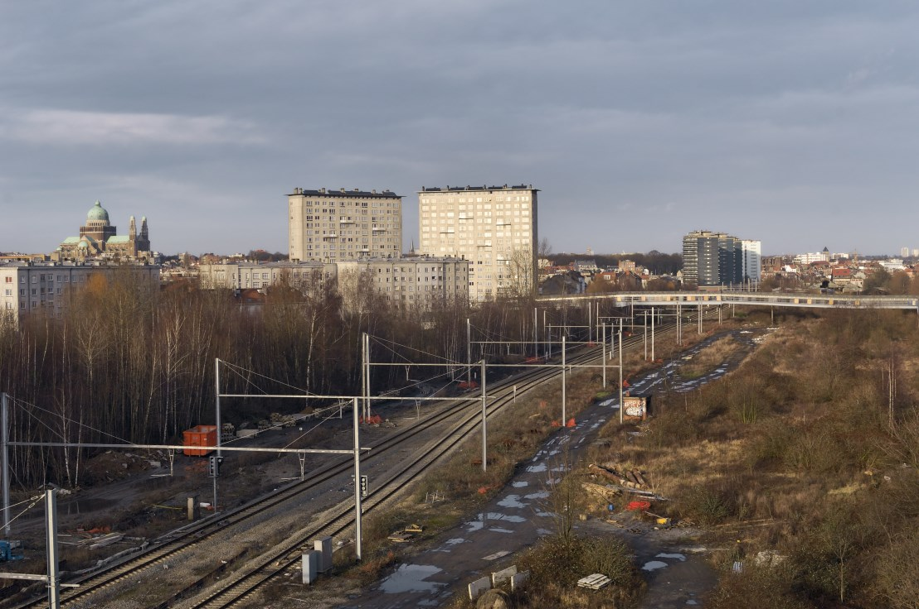

Slide 29
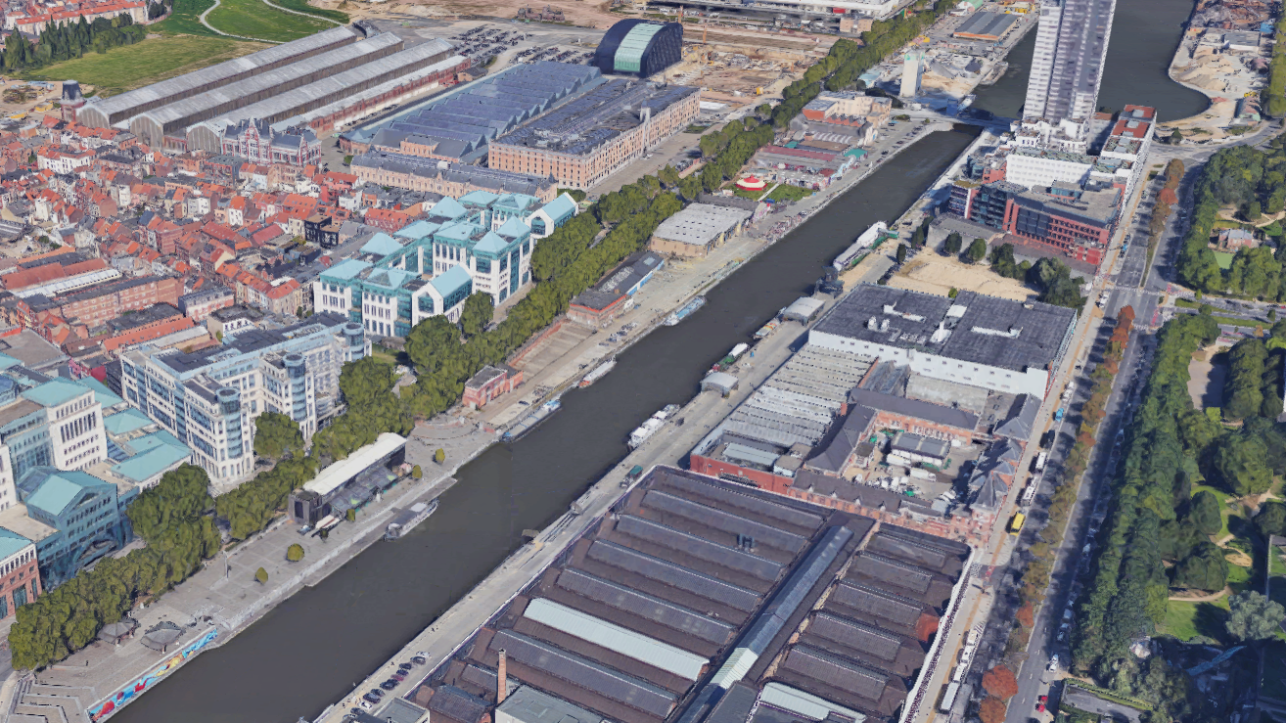

Slide 30
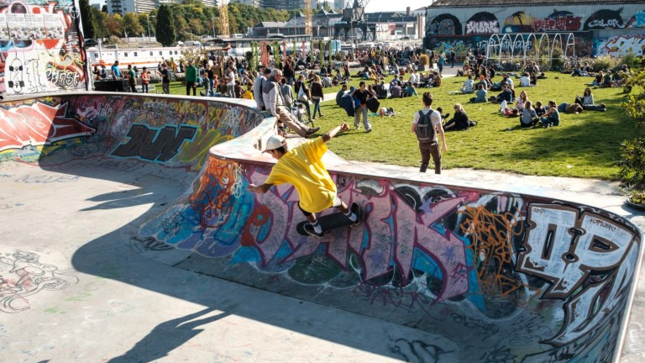
Planning of 3,2ha park takes several years
Temporary use ‘Allée du Kaai’ since 2014
Spontaneous action zone: skate, bike, play, concerts….

Slide 31
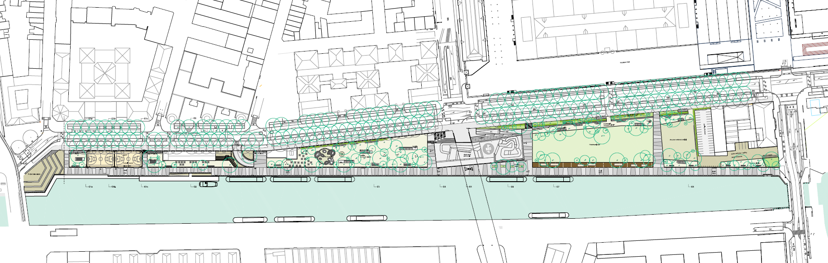
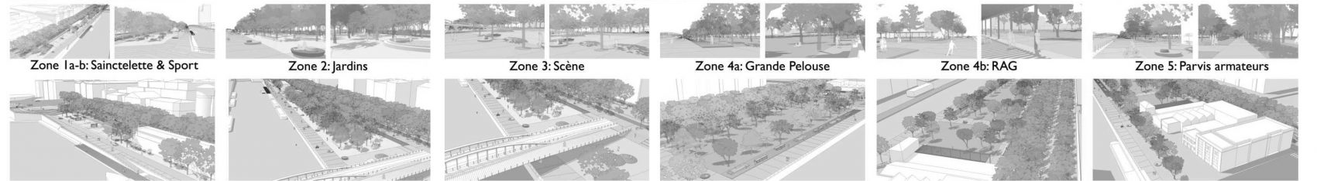
Temporary use influences concept: sports zones, skate park, flexible open space

Slide 32
verdichting =
1. verweving
2. meervoudig ruimtegebruik
3. tussentijd
= exposure

Slide 33
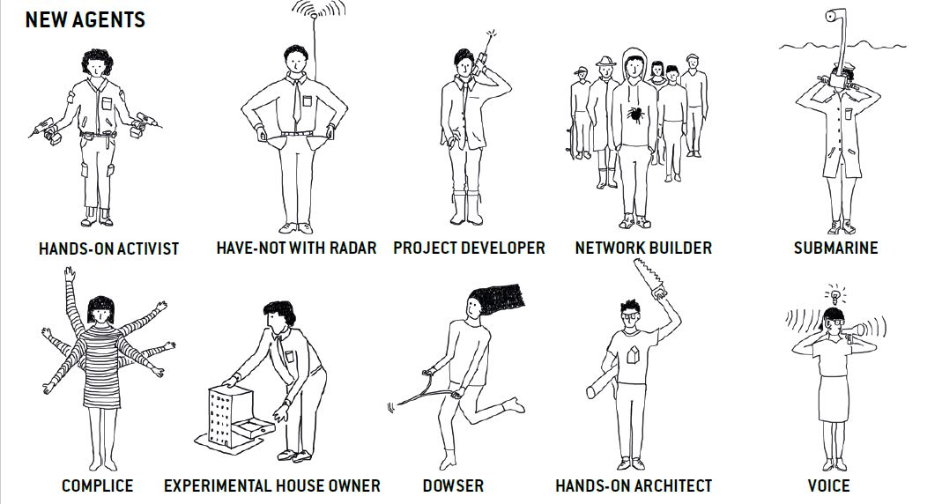

Slide 34
123
WAW
Alive Architecture
Communa
Poissonnerie
Entrakt
FMT
Interim Vastgoedbeheer
Lancelot
Collectif Au Quai
Pyramide (asbl RapaNui)
Allée du Kaai
Biestebroeck
Carré de Moscou
Compilothèque
Pool is cool / Au bord de l’eau
Friche Eggevoort
Parkfarm
Commons Josaphat
Moutstraat
Etat de lieu
Imagine Collignon
Periferia Festival
Wolke
Vzw Congres
Parckdesign 2012 / 2016
OTBRUX
Solidair Mobiel Wonen
ASBL Point Perdu
Leskiev
Bar Eliza
Guingette de Forest
Walking Madou
Centre d’ecologie urbaine
Periferia asbl
Rumsteek

Slide 35
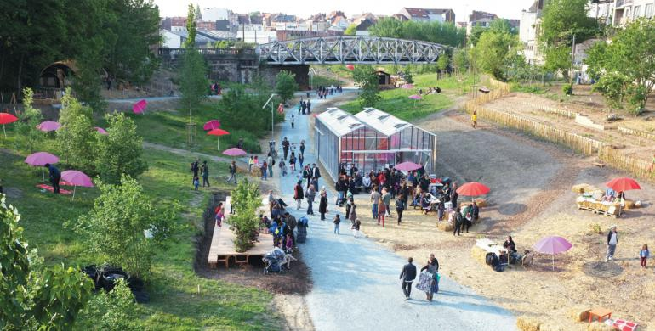

Slide 36
www.bma.brussels

